Slide 1


TENSORFLOW

Slide 2

HOÀNG HẢI MY
My.hh176102@sis.hust.edu.vn
NGUYỄN DUY KHÁNH
Khanh.ntt187303@sis.hust.edu.vn
Nhóm 2
NÔNG TRẦN BÌNH MINH
beemuf01@gmail.com
LÊ THÀNH CHỈNH
Chinh.lt198209@sis.hust.edu.vn
MAI TRẦN DUY
Duy.mt198223@sis.hust.edu.vn
Notes:
Áđâsdá

Slide 3

CHỦ ĐỀ THUYẾT TRÌNH
Giới thiệu về bộ thư viện TensorFlow
TensorFlow là gì?
Lịch sử ra đời
Kiến trúc của TensorFlow
Các khái niệm cơ bản trong TensorFlow
Cách TensorFlow hoạt động
Lợi ích từ việc sử dụng TensorFlow
Cài đặt TensorFlow trên Ubuntu
Demo training code

Slide 4


Slide 5

TENSORFLOW LÀ GÌ?
TensorFlow chính là thư viện mã nguồn mở cho machine learning nổi tiếng nhất thế giới, được phát triển bởi các nhà nghiên cứu từ Google.
Các hàm được dựng sẵn trong thư viện cho từng bài toán cho phép TensorFlow xây dựng được nhiều neural network.
TensorFlow còn cho phép bạn tính toán song song trên nhiều máy tính khác nhau

Slide 6


LỊCH SỬ RA ĐỜI
Nhu cầu xử lý lượng dữ liệu khổng lồ, họ dựng 1 framework có tên là TensorFlow để các nhà nghiên cứu cũng như lập trình viên có thể làm việc cùng nhau trên model A.I.
Ra mắt lần đầu vào cuối năm 2015, phiên bản TensorFlow ổn định cuối cùng cũng xuất hiện vào năm 2017.

Slide 7



KIẾN TRÚC
TIỀN XỬ LÍ DỮ LIỆU
DỰNG MODEL
TRAINING VÀ ỨNG TÍNH

Slide 8
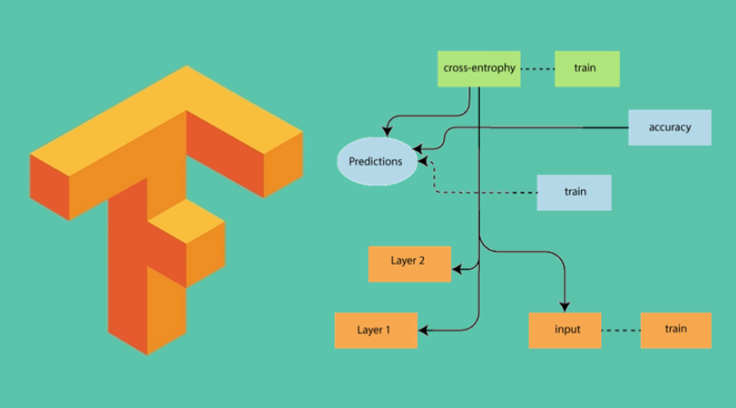
CÁCH HOẠT ĐỘNG
Cấu tạo hệ thống
TensorFlow cho phép các lập trình viên tạo ra dataflow graph, cấu trúc mô tả làm thế nào dữ liệu có thể di chuyển qua 1 biểu đồ, hay 1 sê-ri các node đang xử lý. Mỗi node trong đồ thị đại diện 1 operation toán học, và mỗi kết nối hay edge giữa các node là 1 mảng dữ liệu đa chiều, hay còn được gọi là ‘tensor’.
Các operation toán học thực sự thì không được thi hành bằng Python.

Slide 9


LỢI ÍCH
Xây dựng mô hình dễ dàng
Tự do sáng tạo
Lợi ích dễ thấy nhưng quan trọng nhất mà TensorFlow cung cấp cho việc lập trình machine learning chính là abstraction.
Ngoài ra TensorFlow còn cung cấp các tiện ích bổ sung cho các lập trình viên chế độ eager execution cho phép bạn đánh giá và sửa đổi từng operation của biểu đồ 1 cách riêng biệt và minh bạch
1 tính năng khá độc đáo của TensorFlow là TensorBoard

Slide 10
KHÁI NIỆM CƠ BẢN
TENSOR
framework cốt lõi của TensorFlow là: Tensor. Trong TensorFlow, tất cả các tính toán đều liên quan tới các tensor. Tất cả giá trị trong 1 tensor chứa đựng loại dữ liệu giống hệt nhau với 1 shape đã biết (hoặc đã biết 1 phần).
1 tensor có thể được bắt nguồn từ dữ liệu input hay kết quả của 1 tính toán.

Slide 11
KHÁI NIỆM CƠ BẢN
GRAPH
TensorFlow sử dụng framework dạng biểu đồ. Biểu đồ tập hợp và mô tả tất cả các chuỗi tính toán được thực hiện trong quá trình training.
Biểu đồ cũng mang rất nhiều lợi thế:
Nó được làm ra để chạy trên nhiều CPU hay GPU
Tính di động của biểu đồ cho phép bảo toàn các tính toán để bạn sử dụng ngay hay sau đó. Biểu đồ có thể được lưu lại để thực thi trong tương lai.
Tất cả tính toán trong biểu đồ được thực hiện bằng cách kết nối các tensor lại với nhau. 1 tensor có 1 node và 1 edge. Node mang operation toán học và sản xuất các output ở đầu cuối. Các edge giải thích mối quan hệ input/output giữa các node.

Slide 12
KHÁI NIỆM CƠ BẢN
NODE
Vì Tensorflow mô tả lại dòng chảy của dữ liệu thông qua graph nên mỗi một điểm giao cắt trong graph thì được gọi là Node. Vì các Node chính là điểm đại diện cho việc thay đổi của dữ liệu nên việc lưu trữ lại tham chiếu của các Node này là rất quan trọng.
SHAPE
Shape là một tuple có số chiều bằng với rank của Tensor tương ứng dùng để mô tả lại cấu trúc của Tensor đó.

Slide 13
KHÁI NIỆM CƠ BẢN
RANK
Rank là số bậc của tensor.
Ví dụ Tensor = [1] thì có rank = 1, Tensor = [[3,4],[5,6]] thì sẽ có rank = 2.
Việc phân rank này khá quan trọng vì nó đồng thời cũng giúp phân loại dữ liệu của Tensor. Khi các rank đặc biệt cụ thể, Tensor có những tên gọi riêng như sau:
Scalar: Khi Tensor có rank bằng 0.
Vector: Vector là một Tensor rank 1.
Matrix: Đây là một Tensor rank 2 hay mảng hai chiều theo khái niệm của Python.
N-Tensor: Khi rank của Tensor tăng lên lớn hơn 2, chúng được gọi chung là N-Tensor.

Slide 14
KHÁI NIỆM CƠ BẢN
OPERATOR
Operator là toán tử được dùng để thực thi Tensor tại node đó. Các toán tử này có thể là Hằng số, Biến số, Phép cộng, Phép nhân.
DType
Đây là kiểu dữ liệu của các phần tử trong Tensor. Vì một Tensor chi có duy nhất một thuộc tính DType nên từ đó cũng suy ra là chỉ có duy nhất một kiểu DType duy nhất cho toàn bộ các phần tử có trong Tensor hiện tại.

Slide 15

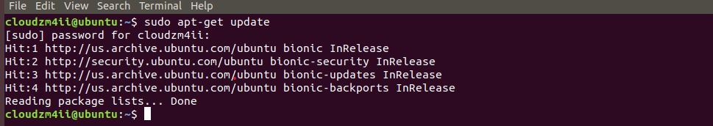
CÀI ĐẶT TENSORFLOW
Đầu tiên fetch package mới nhất từ internet:
Câu lệnh sử dụng:
sudo apt-get update
Advanced Packaging Tool, hay APT, là phần mềm miễn phí dùng để quản lý việc cài đặt phần mềm trên Linux. APT làm đơn giản các thủ tục quản lý phần mềm trên các máy tính tựa Unix bằng cách tự động hóa việc tải về, cấu hình và cài đặt các gói phần mềm, cả ở dạng biên dịch sẵn (dạng binary) hoặc biên dịch mã nguồn.

Slide 16
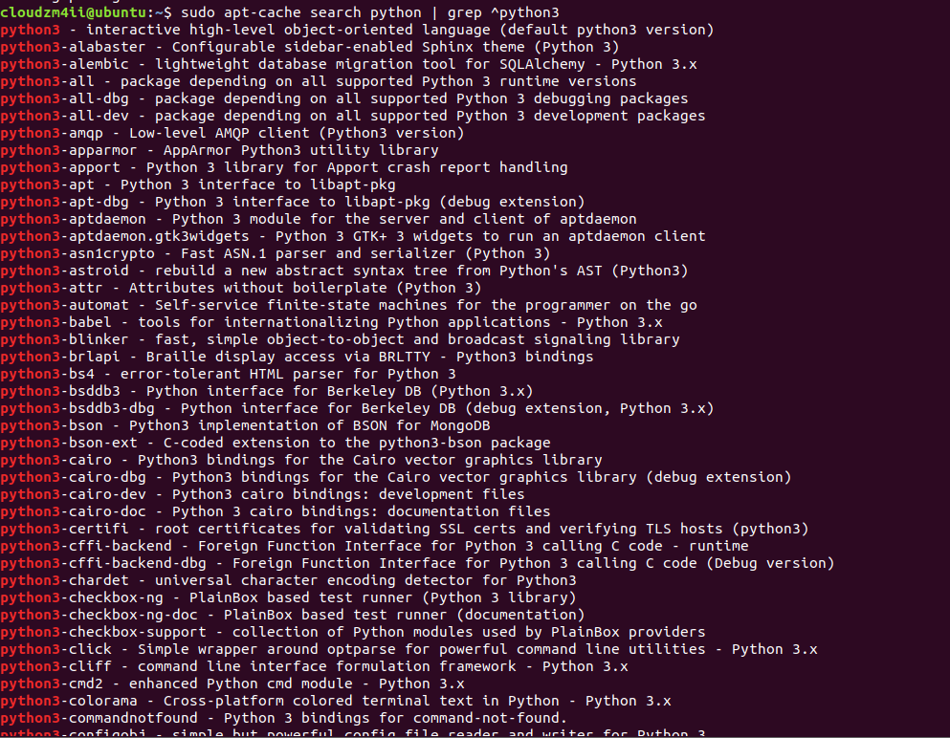
CÀI ĐẶT TENSORFLOW
Kiểm tra các package của python:
Câu lệnh sử dụng:
sudo apt-get update

Slide 17
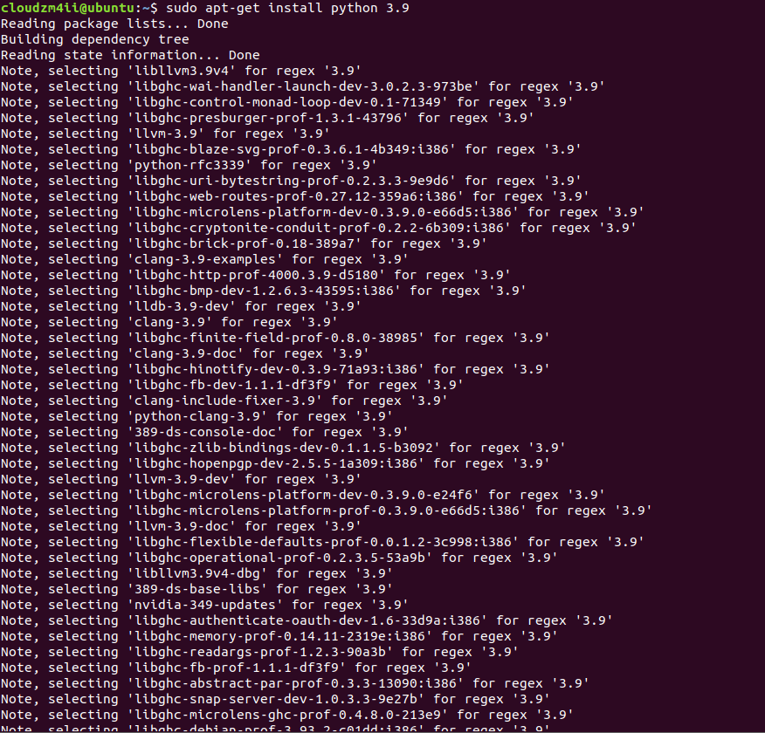
CÀI ĐẶT TENSORFLOW
Cài đặt python3:
Câu lệnh sử dụng:
sudo apt-get install python 3

Slide 18
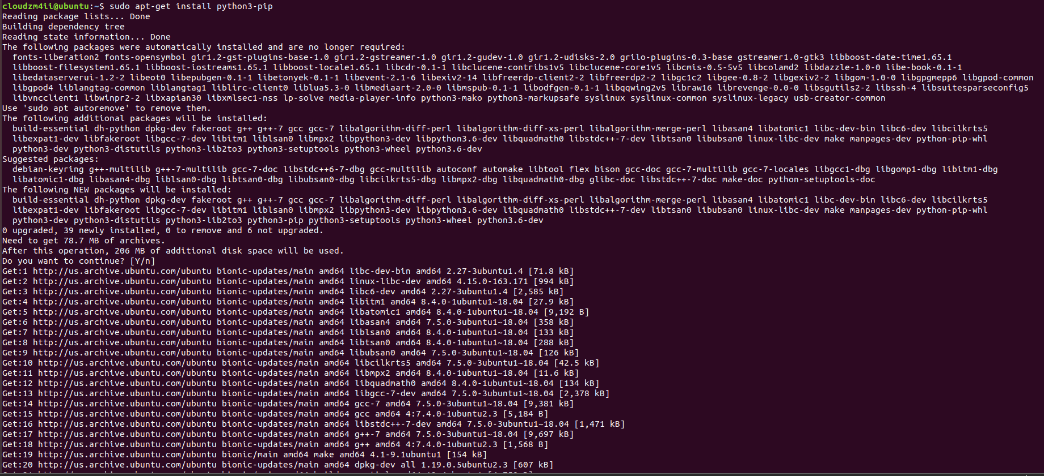
CÀI ĐẶT TENSORFLOW
Cài đặt trình quản lí thư viện PIP:
Câu lệnh sử dụng:
sudo apt-get install python3-pip
PIP là một trình quản lý thư viện cho Python, viết tắt của từ Preferred Installer Program. Đây là một tiện ích dòng lệnh cho phép bạn cài đặt, cài đặt lại hoặc gỡ cài đặt các gói bằng một dòng lệnh đơn giản và dễ hiểu: pip.

Slide 19
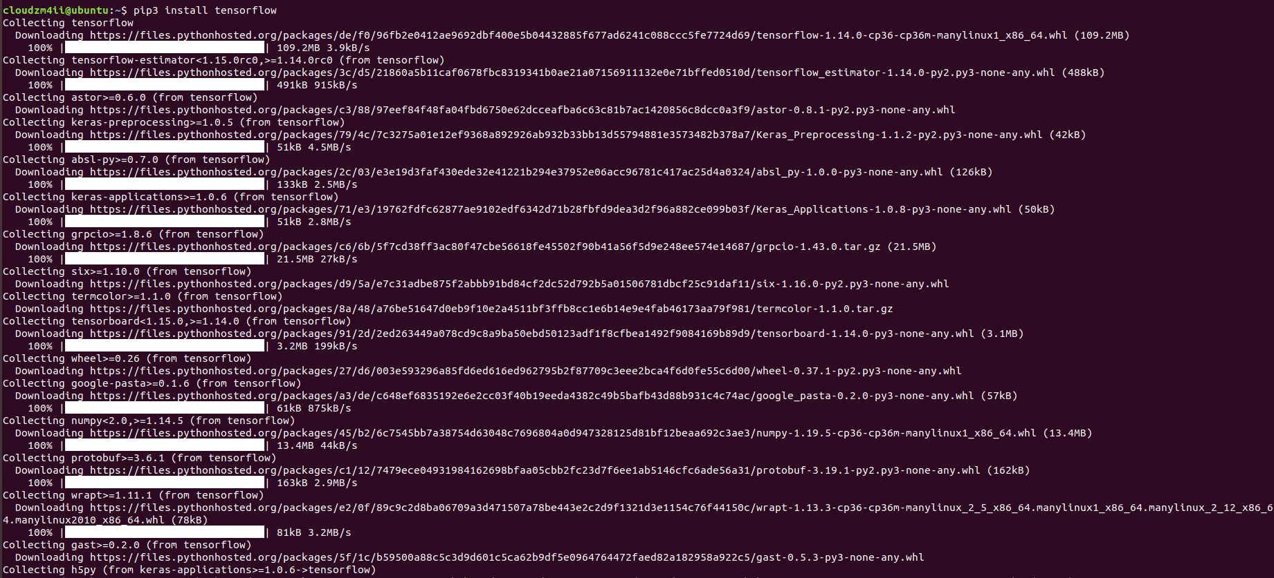
CÀI ĐẶT TENSORFLOW
Sử dụng pip cài đặt thư viện TensorFlow:
Câu lệnh sử dụng:
pip install tensorflow

Slide 20

Cảm ơn thầy và các bạn đã lắng nghe

